Slide 1



第9讲 机器学习应用案例
郭峰
上海财经大学公共经济与管理学院
上海财经大学数实融合与智能决策交叉实验室
2025年4月

Slide 2

主要内容
机器学习的学术应用

Slide 3
机器学习的原理与应用回顾
机器学习主流算法
经典回归算法：OLS回归、logit回归、岭回归、Lasso回归
经典分类算法：K近邻、朴素贝叶斯算法、决策树算法、支持向量机算法
集成算法：随机森林、梯度下降树、xgboost
深度学习算法：BP神经网络、卷积神经网络、递归神经网络
无监督学习算法：聚类算法、主成分分析算法、LDA主题算法
自然语言处理：TFIDF、Word2vec词嵌入、Bert预处理模型、大语言模型

Slide 4
机器学习的原理与应用回顾
我们能用机器学习做什么？
预测（公司破产概率、经济是否衰退）
数据生成（文本中的情绪、从姓名推测性别）
因果识别（构造反事实结果、异质性检验）

Slide 5
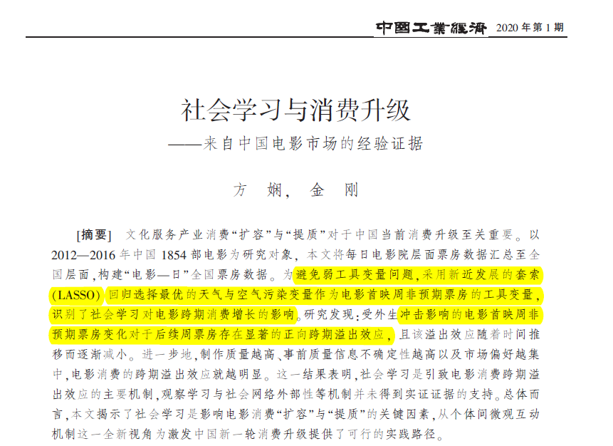
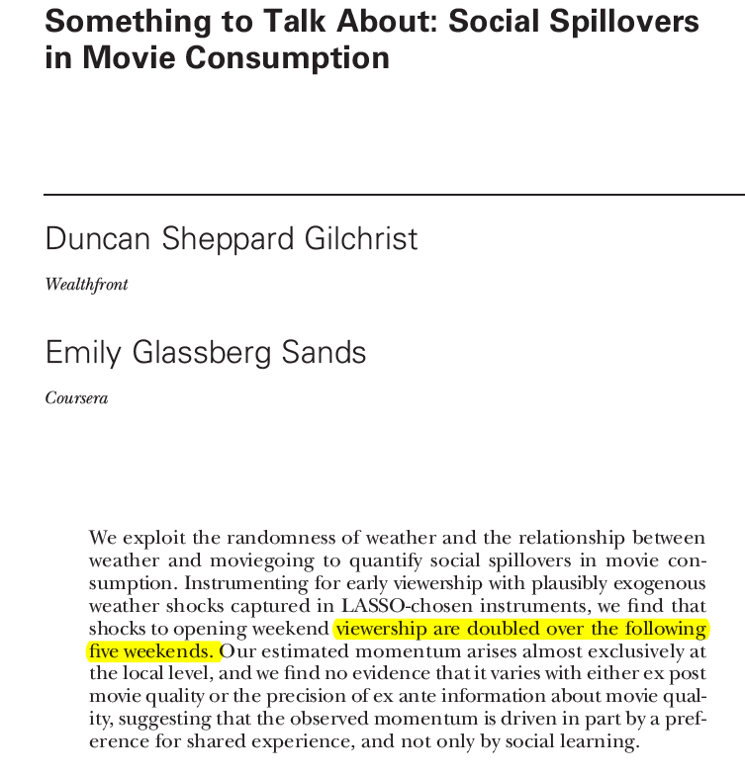
经济学代表性应用
工具变量的挑选
  Belloni et al.（2012）推荐使用Lasso方法，在一些潜在的工具变量池中，挑选与内生变量最为相关的变量作为工具变量，然后重新进行普通的两阶段最小二乘法回归，并证明了这一方法满足相关的统计学假设。该方法，中英文论文都已经有应用。

Slide 6
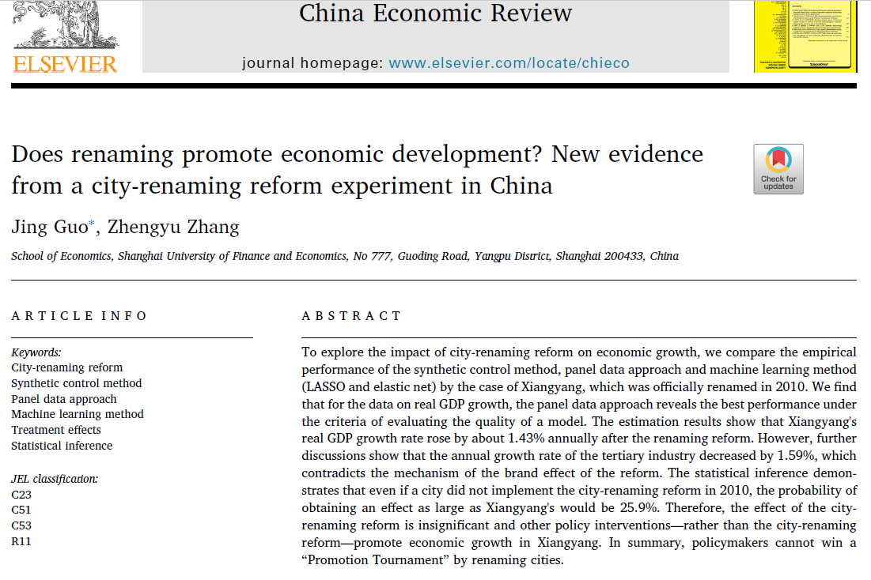
经济学代表性应用
助力对照组构造
  Guo and Zhang（2019）在研究襄樊市更名为襄阳市对经济增长的影响时，也使用了机器学习算法（Lasso和Elastic net）进行控制个体的筛选，以便为襄樊市合成出一个更好的对照组

Slide 7
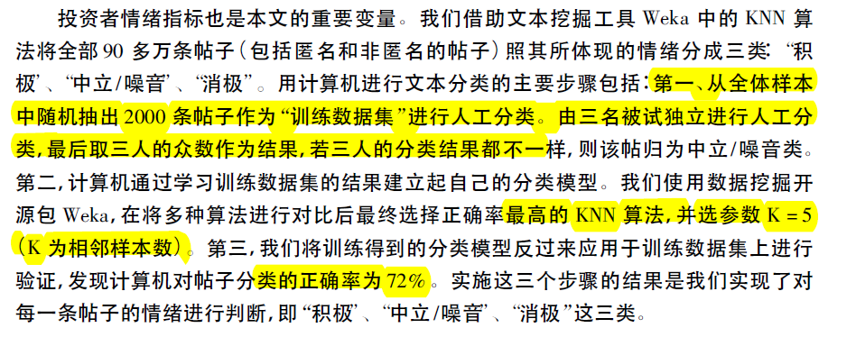
K近邻算法
KNN算法在经济学中的应用
  文本情感分类，现在已经很少人使用，一般作为更高级算法的对比
杨晓兰、沈翰彬、祝宇，《本地偏好、投资者情绪与股票收益率:来自网络论坛的经验证据》，《金融研究》，2016年第12期。

Slide 8
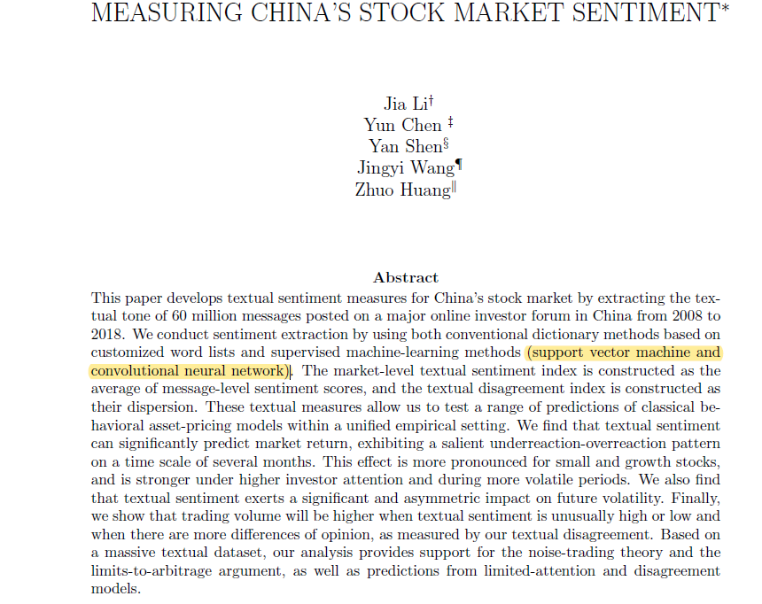
循环神经网络
CNN和RNN的应用

Slide 9
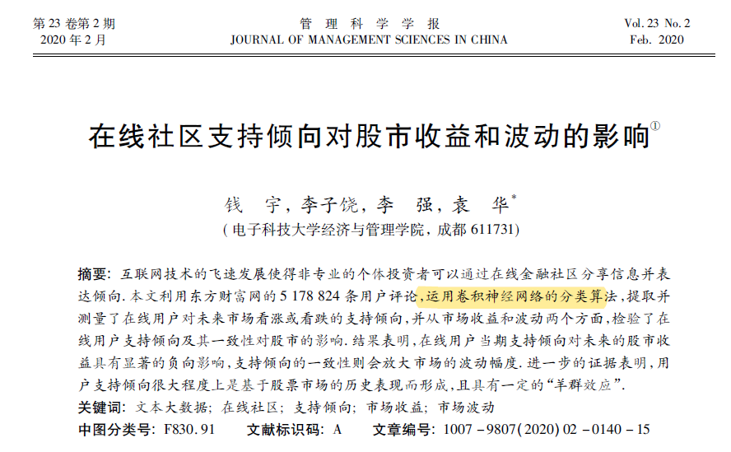
循环神经网络
CNN和RNN的应用

Slide 10
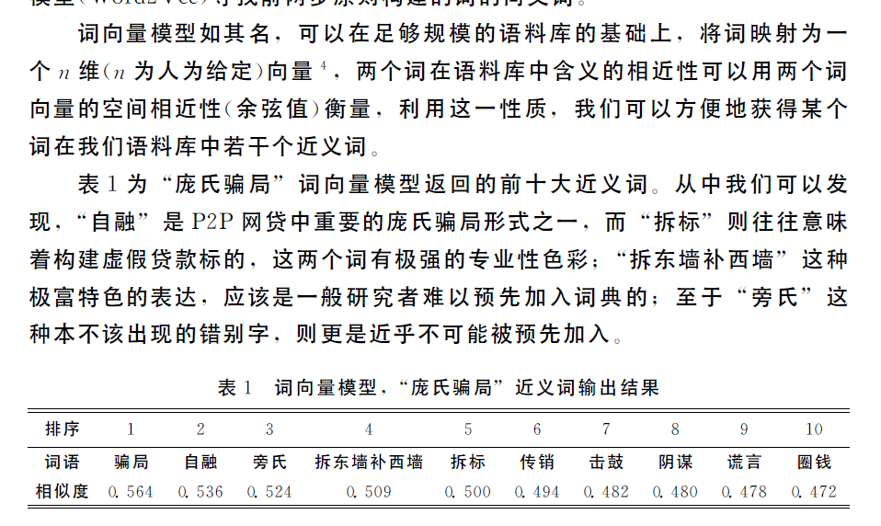
Word2vec词嵌入模型
Word2vec词嵌入模型的用处
王靖一、黄益平，《金融科技媒体情绪的刻画与对网贷市场的影响》，《经济学季刊》，2018年第17卷第4期，第1623-1650页。

Slide 11
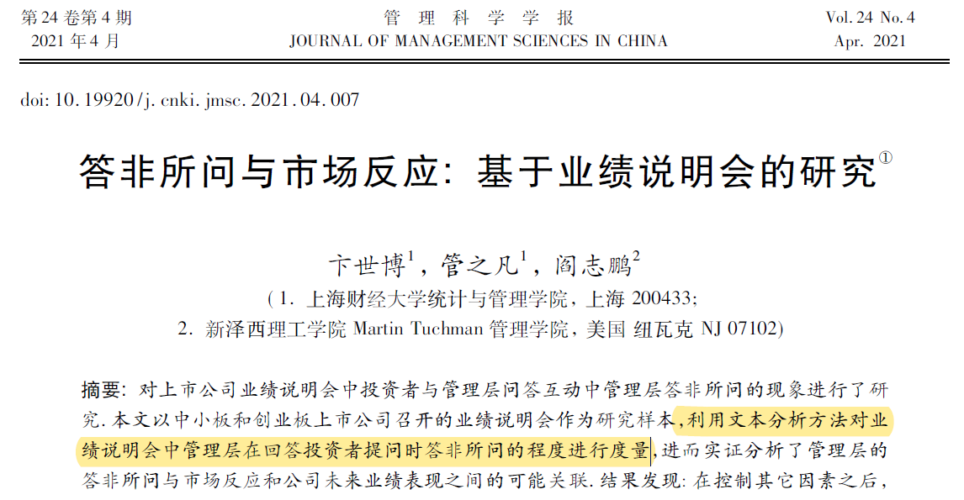
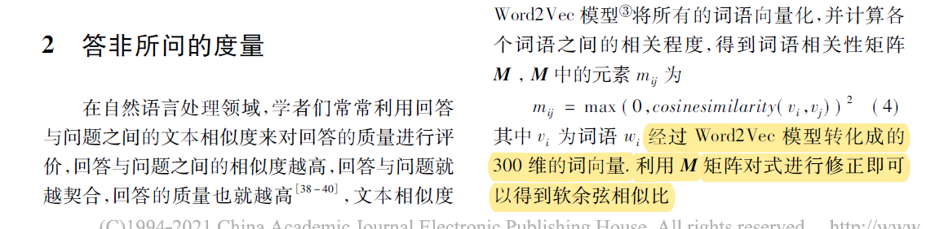
Word2vec词嵌入模型
Word2vec词嵌入模型的用处

Slide 12
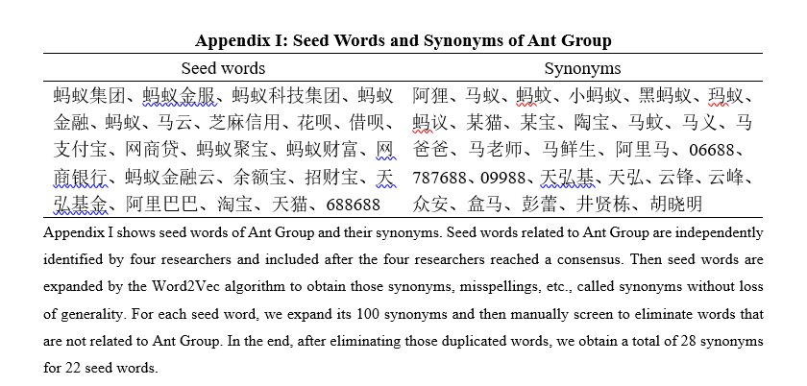
Word2vec词嵌入模型
Word2vec词嵌入模型的用处
社会媒体中的错别字或者敏感词替代
Guo, F., Lyu, B., Lyu, X., and Zheng, J., Identifying Economic Links Using Social Media: Evidence from the Suspension of Ant Group’s IPO, Working paper.

Slide 13
主要内容
文本情绪识别

Slide 14
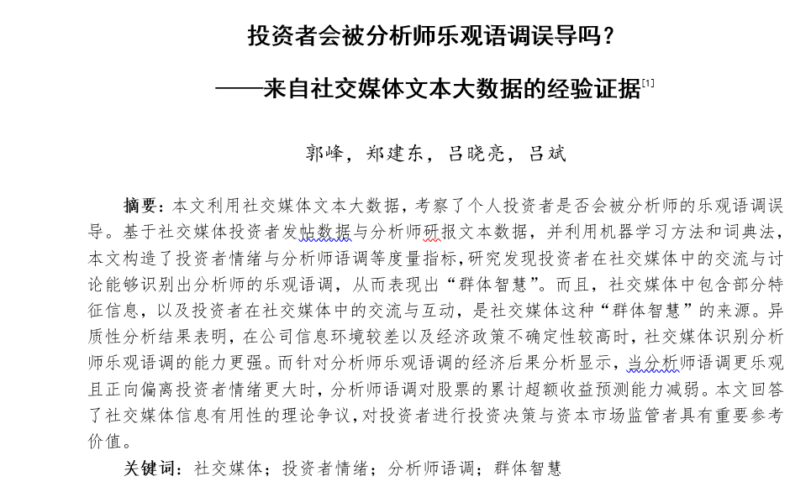
文本情绪识别
郭峰、郑建东、吕晓亮、吕斌，《投资者会被分析师乐观语调误导吗？——来自社交媒体文本大数据的经验证据》，《管理科学学报》，第二轮返修。

Slide 15
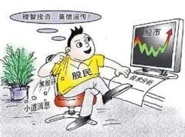
文本情绪识别
信息是金融领域最关心的话题之一
与其他市场参与者相比，散户投资者在信息生产与信息处理方面处于劣势地位。投资者获取信息的方式包括阅读分析师报告、媒体报道，以及直接研读上市公司相关报告材料。
大量文献表明，这些信息源都存在某种程度的乐观倾向，会对散户投资者产生误导。

Slide 16

文本情绪识别
去中心化社交媒体的冲击
但去中心化的社交媒体的出现为投资者提供了重要的信息交流与分享平台，投资者能够收集其他来源的信息，并通过互动交流，传播解读这些信息，从而提高信息生产与解读能力，形成自己的决策。

Slide 17
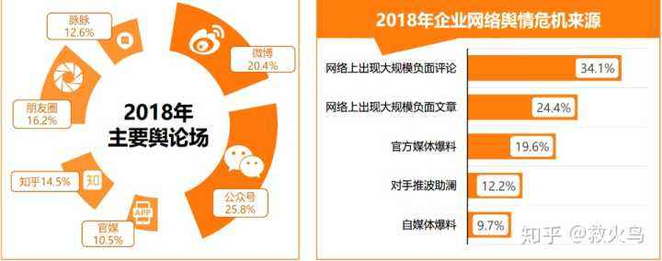
文本情绪识别
社交媒体的价值
部分经验证据表明，社交媒体的帖子中包含了与公司价值相关的信息，从而可以预测市场波动（Antweiler and Frank，2004；何贤杰等，2018）、股票收益与盈余异常（Chen et al.，2014）、公司治理结果（Ang et al.，2021）等。

Slide 18
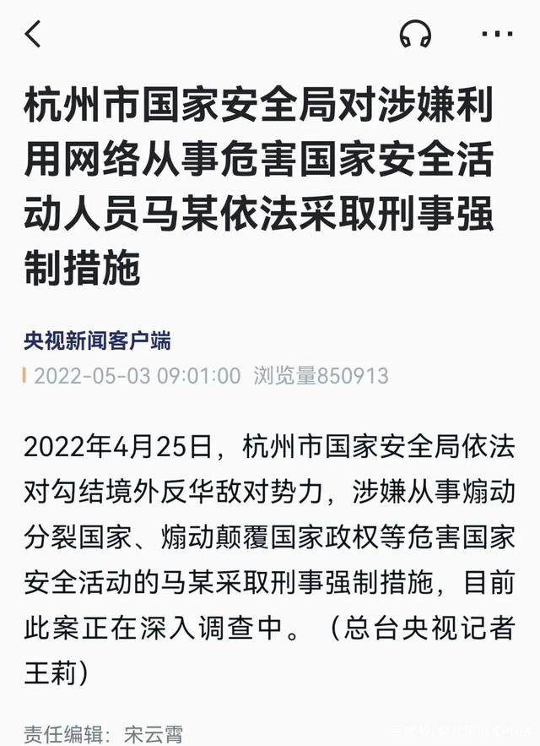
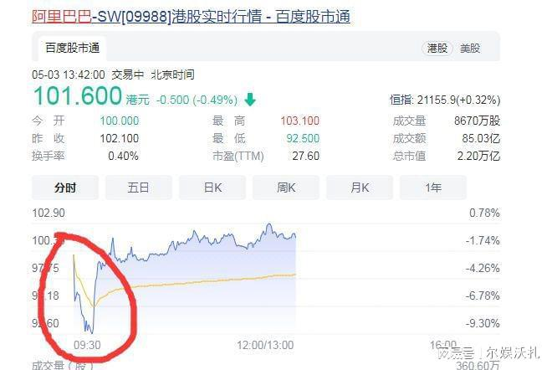
文本情绪识别
当然，也有研究表明社交媒体中的信息交流与股价之间没有什么关系（Tumarkin and Whitelaw，2001），个股情绪与股价之间关系也不显著（Das and Chen，2007）。
而且，由于噪音信息比例较高，且存在虚假信息与谣言（Clarke et al.，2020），因而社交媒体并不有效（Jia et al.，2020）。

Slide 19

文本情绪识别
社交媒体是否具有群体智慧
鉴于目前关于社交媒体是否存在有价值信息进而表现出群体智慧并无一致观点，本文将以社交媒体能否识别出证券分析师的乐观语调为标准进行检验。

Slide 20
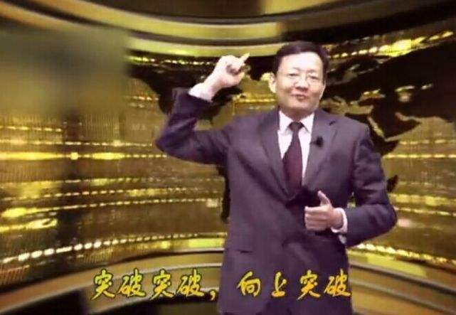
文本情绪识别
社交媒体与分析师
证券分析师作为资本市场重要的参与者与市场信息的有效供给者，能够缓解投资者与企业之间的信息不对称
但由于存在利益冲突等种种原因，分析师的预测存在普遍的乐观性偏差（O‘Brien，1988；Bradshaw，2011）。

Slide 21
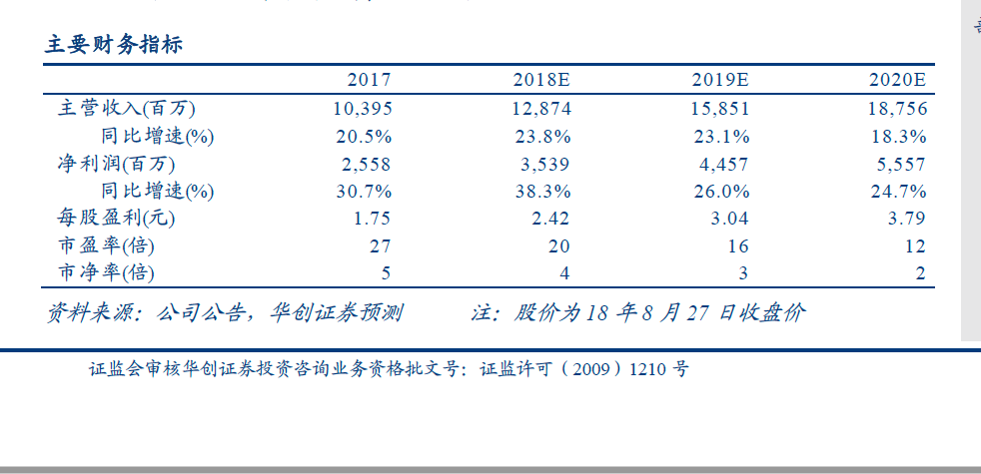
文本情绪识别
分析师情绪普遍乐观
为了将分析师乐观倾向与投资者对股价的看法能在同一量纲下进行分析，本文将分别计算分析师在研报中的语调与投资者在社交媒体中发帖的语调。

Slide 22

文本情绪识别
投资者$情绪$
  ${Sentiment}_{it}$表示在分析师发布研究报告后15天内的社交媒体投资者情绪
  利用东方财富网股吧中投资者发帖作为研究对象。
  计算公式：
$${Sentiment}_{it}=\frac{{Positive_num}_{it}−{Negative_num}_{it}}{{Positive_num}_{it}+{Negative_num}_{it}}$$

Slide 23
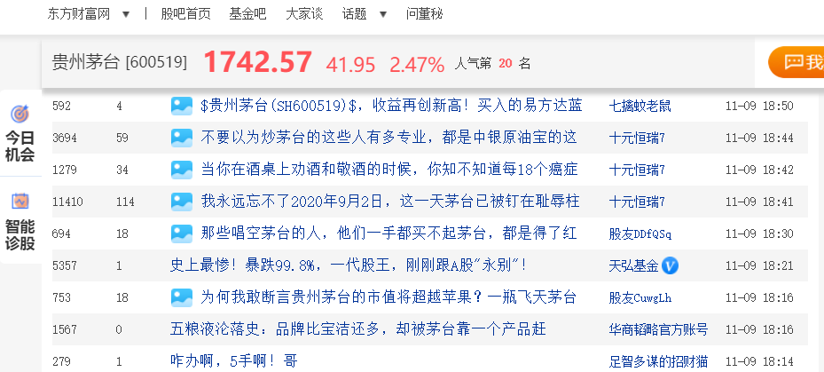
文本情绪识别
东方财富网股吧论坛规模最大、参与者最多
  2010-2021年2月底，共计2.95亿条帖子，最近两年平均每天8万条帖子。

Slide 24
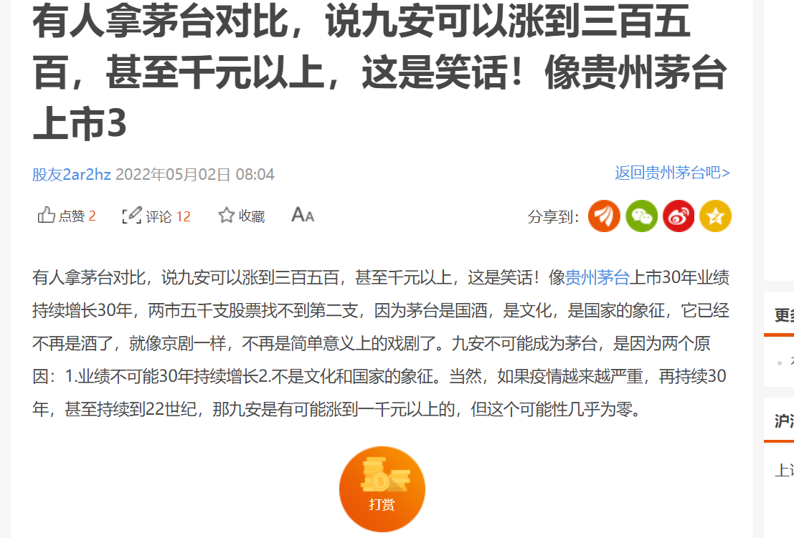
文本情绪识别
股吧论坛相关指标
标题、内容、发帖人ID、股票ID、阅读量、评论量等等

Slide 25
文本情绪识别
口语化的文本情绪识别
第一步：文本数据获取与清洗。 2008年至2021年2月，约2.95亿个帖子；删除了重复的帖子，也删除了非文本项，仅保留少于500个汉字的帖子。
第二步：文本分词。jieba分词同时加载自定义词典 、停用词词典，删除词频小于10的罕见词语。
第三步：训练集构建。分层抽样的方法选取20000条，三名研究生分别进行人工阅读。
第四步：机器学习训练与泛化。 Word2vec+TextCNN；CNN模型达到82.4%的准确率；训练好的算法，泛化到2.9亿样本中。

Slide 26

文本情绪识别
分析师报告语调
  分析师报告语调的计算公式：
$${Ana_sentiment}_{ijt}=\frac{{Ana_positive}_{ijt}−{Ana_negative}_{ijt}}{{Ana_positive}_{ijt}+{Ana_negative}_{ijt}+0.0001}$$
$${Ana_sentiment}_{it}=\frac{1}{n}\sum_{j=1}^{n}{{Ana_sentiment}_{ijt}}$$
  本文共得到244501条分析师报告文本，其中包含161740个“公司-天”样本。

Slide 27
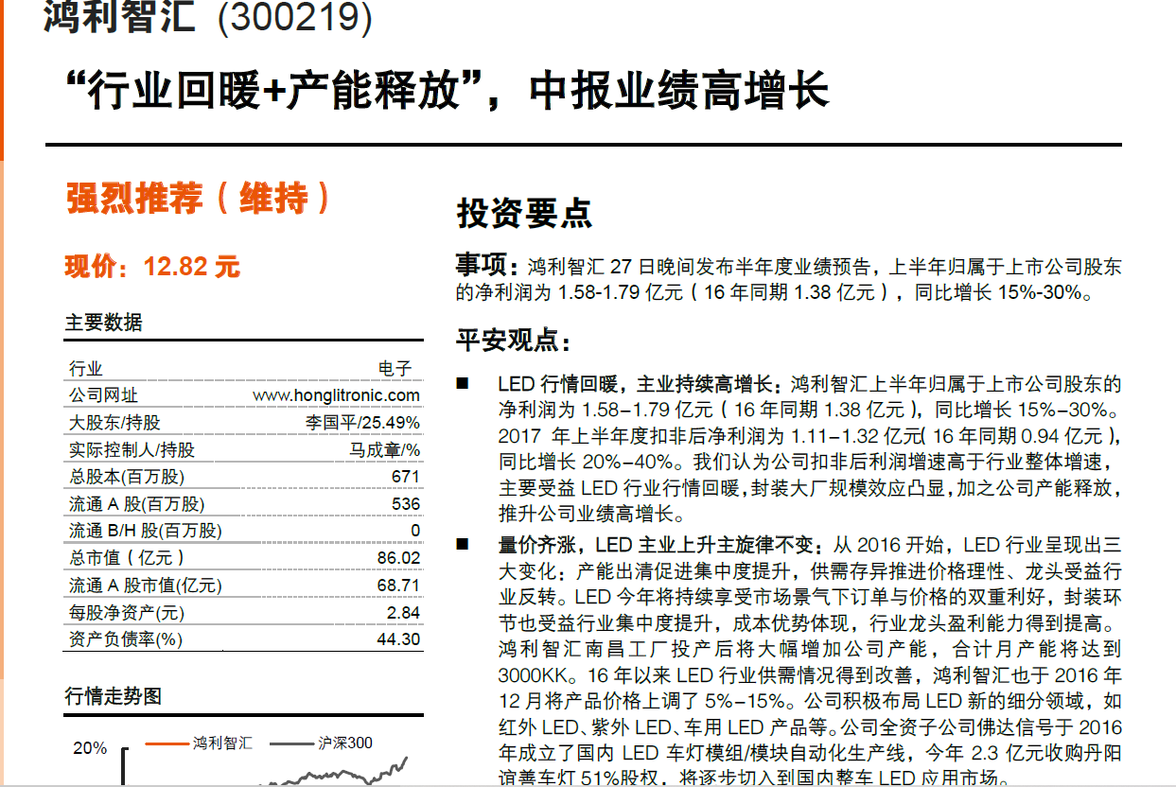
文本情绪识别
正式报告文本的语调识别

Slide 28
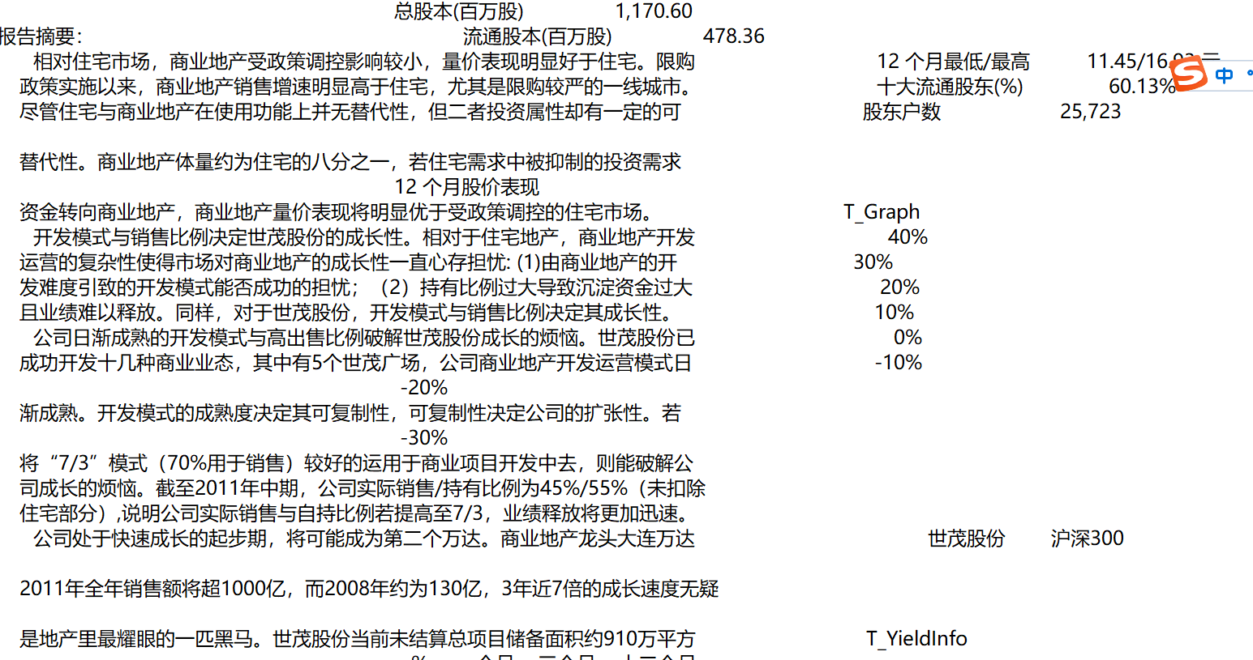
文本情绪识别
正式报告文本的语调识别

Slide 29
文本情绪识别
正式报告文本的语调识别
  参考Bellstam et al.（2021）、姚加权等（2021）等文献的做法，本文采用词典法计算每篇文章的正负面词汇，然后根据以下公式计算分析师语调，最后将每家公司当天的分析师语调进行加总并取均值，从而得到该公司该天的分析师语调。
  其中正面词典包含3592个词汇，负面词典包含1633个词汇
暴跌
暴发
暴力
暴利
暴露
暴乱
爆仓
悲观
悲伤
悲痛
必胜
裨益
变革
变通
便捷
便利
便民
便宜
便于
辩证

Slide 30
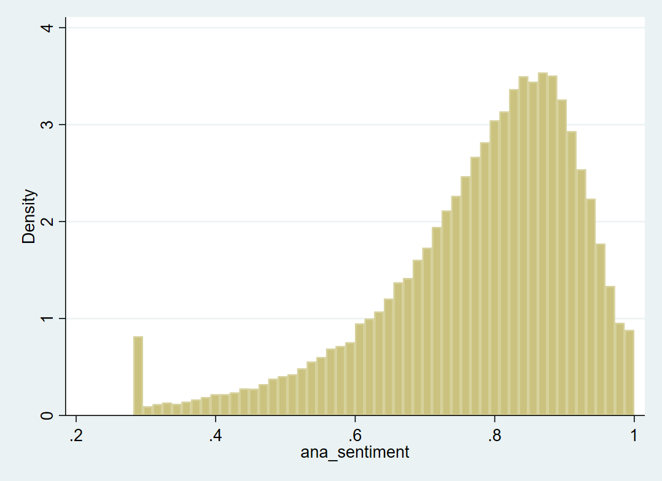
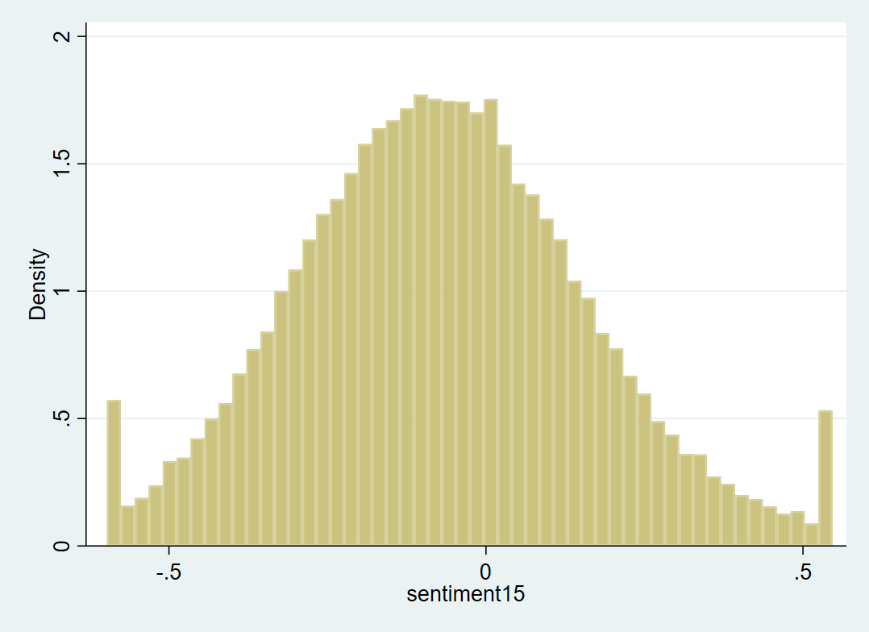
文本情绪识别
偏乐观的分析师语调与偏悲观的投资者情绪

Slide 31
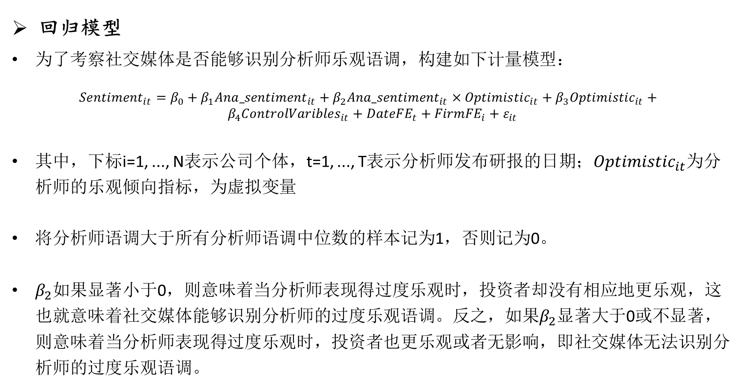
文本情绪识别
  回归模型
  为了考察社交媒体是否能够识别分析师乐观语调，构建如下计量模型：
$${Sentiment}_{it}=β_{0}+β_{1}{Ana_sentiment}_{it}+β_{2}{Ana_sentiment}_{it}×{Optimistic}_{it}+β_{3}{Optimistic}_{it}+$$
$$β_{4}{ControlVaribles}_{it}+{DateFE}_{t}+{FirmFE}_{i}+ε_{it}$$
  其中，下标i=1, ..., N表示公司个体，t=1, ..., T表示分析师发布研报的日期；${Optimistic}_{it}$为分析师的乐观倾向指标，为虚拟变量
  将分析师语调大于所有分析师语调中位数的样本记为1，否则记为0。
  $β_{2}$如果显著小于0，则意味着当分析师表现得过度乐观时，投资者却没有相应地更乐观，这也就意味着社交媒体能够识别分析师的过度乐观语调。反之，如果$β_{2}$显著大于0或不显著，则意味着当分析师表现得过度乐观时，投资者也更乐观或者无影响，即社交媒体无法识别分析师的过度乐观语调。

Slide 32
文本情绪识别
  样本与数据
  样本区间为2009年-2020年。
  上市公司的财务数据来自国泰安（CSMAR）数据库；投资者发帖数据数据通过编写Python爬虫程序从东方财富网股吧论坛获得；分析师研究报告数据通过编写爬虫程序从多个网站获得。
  数据处理：（1）剔除金融行业上市公司；（2）剔除ST和*ST上市公司；（3）剔除上市不足一年的上市公司；（4）剔除分析师报告发布后连续8个日历日内无交易数据的样本；（5）所有连续变量采用上下1%的缩尾数据
  本文共得到244501条分析师报告文本，其中包含161740个“公司-天”样本。

Slide 33
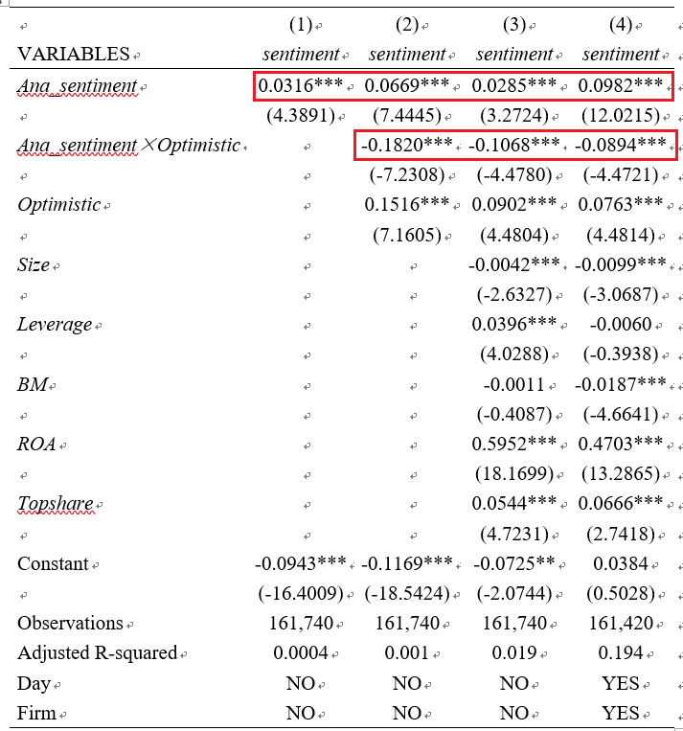
文本情绪识别
  基本结论
  Ana_sentiment的回归系数均在1%的水平上显著为负
  交互项的回归系数均在1%水平上显著为负
  当分析师的语调过度乐观时，投资者却没有相应地更乐观，即投资者能够识别分析师过度乐观语调，初步支持了研究假说H1a。

Slide 34
文本情绪识别
  主要结论
  社交媒体能够识别分析师的乐观语调，从而说明社交媒体表现出“群体智慧”。
  社交媒体中包含特质信息，以及社交媒体中的投资者交流与互动，是这种“群体智慧”的来源
  在异质性分析中，本文发现企业再融资的当季及前一年、公司信息质量环境较差时，社交媒体对分析师乐观语调的识别能力更强。
  在经济后果分析中，发现当分析师更乐观且偏离投资者情绪更大时，分析师语调对股票的累计超额收益率的预测能力减弱，进一步表明社交媒体的群体智慧是有价值的。

Slide 35
主要内容
社交媒体联系构建

Slide 36
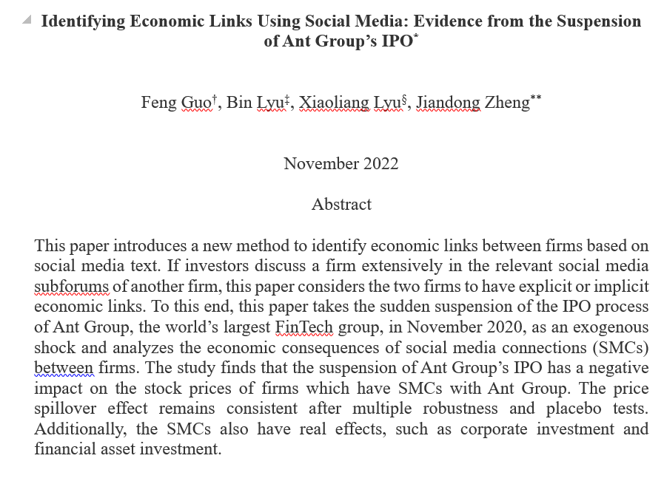
社交媒体联系构建
Guo, F., Lyu, B., Lyu X., and Zheng, J., Identifying Economic Links Using Social Media: Evidence from the Suspension of Ant Group’s IPO, Working Paper.

Slide 37
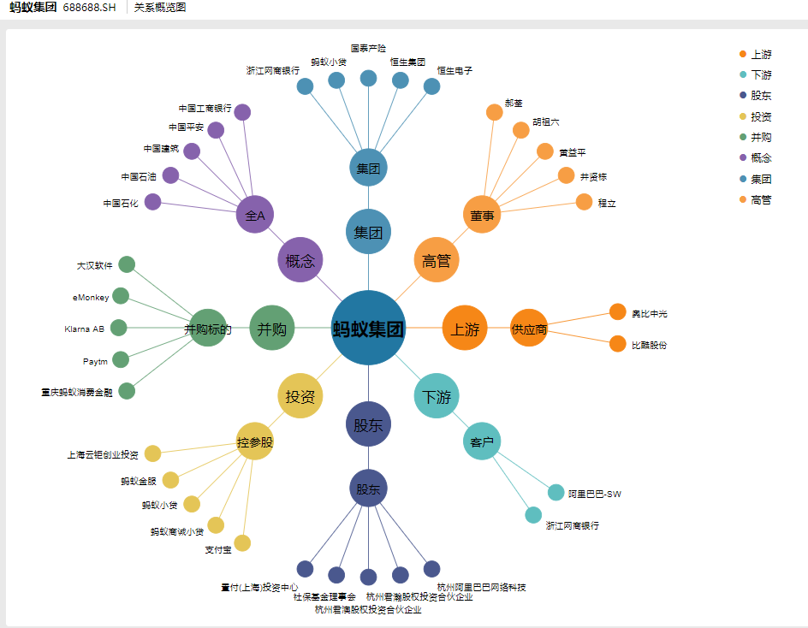
社交媒体联系构建
公司并非作为独立实体存在，而是通过各种类型的关系相互联系
一些联系是明确的和契约性的
股东联系
供应链联系
行业联系
审计师联系
。。。。

Slide 38
社交媒体联系构建
并不是所有的经济联系都是显性且易被测度的
某些公司之间的经济联系难以用传统的供应链、行业、股东等常见的经济联系所描述
但这种不可见的联系也可能对企业资本市场价值与企业的经营活动产生重要影响（Ammann et al.，2021)
因此，尝试利用社交媒体中的群体智慧来识别公司之间存在的显性与隐性的经济联系，并进一步分析其经济后果。

Slide 39
社交媒体联系构建
社交媒体具有一定的群体智慧（ Wisdom of Crowds ）
首先，社交媒体用户掌握很多独特的公司信息
市场中的知识与信息是高度分散的(Hayek, 1945)
社交媒体用户大多具有不同的背景，包括普通投资者、机构投资者、企业的供应链、客户、社区居民等
这些来自不同领域和背景的用户可能掌握传统信息源（传统媒体、分析师等）所没有的增量信息（Ang et al., 2021）。
其次，社交媒体中的投资者有激励将其所掌握的信息发布于社交媒体中
为了获得其他用户更多关注和认可，投资者会将其所掌握的独特信息发布于社交媒体平台（Chen et al., 2014；Toubia and Stephen, 2013)。
部分投资者出于谋利的目的，也有激励将其掌握的有价值信息发布于社交媒体平台，从而获得信息执行的优势（Indjejikian et al.，2014）。例如，对于已经持有某上市公司股票的投资者或公司内部人，其有激励将更多利好信息发布在社交媒体中，以期从股价上涨中获利。

Slide 40
社交媒体联系构建
社交媒体的上述特征使得其可以发掘出公司间存在的显性（ explicit ）与隐性（implicit）的经济联系
在A公司的股票论坛中讨论B公司时，意味着投资者或其他利益相关方基于自己的信息集而认为两家公司存在某种联系。因而，当投资者在A公司的股票论坛中大量地讨论B公司时，我们有理由相信，这两家公司存在某种经济联系。
而且，社交媒体不仅能揭露出公司之间显性经济联系，还可以揭示出隐性经济联系。
对于公司专有信息，披露这些信息会造成公司有价值信息的泄露，因而，部分公司可能选择不披露或模糊披露，导致我们利用公司公开信息识别公司之间的经济关系存在困难。然而，投资者和其他利益相关方在社交媒体中的广泛交流互动，为识别隐藏信息进而挖掘公司之间的隐性经济联系提供了可能。

Slide 41

社交媒体联系构建
蚂蚁集团2020年11月IPO进程突然中止作为外生冲击
如果在蚂蚁集团中止上市事件之前，某公司的投资者在讨论该公司时，也讨论了蚂蚁集团，则说明该公司和蚂蚁集团具有某种显性或隐性的经济联系。
考察与蚂蚁集团存在社交媒体联系的公司，是否也受到这一负面冲击的影响。

Slide 42
社交媒体联系构建
蚂蚁集团展缓上市
2020年7月，蚂蚁集团宣布将在中国两个最大的证券交易所——上海证券交易所和香港交易所同步发行上市。
起初，作为最近几年中国最引人注目的IPO，蚂蚁集团的上市筹备工作进展非常顺利，2020年10月21日，蚂蚁集团的IPO申请得到中国证监会正式批准。
A股股票代码：688688，发行定价：每股68.8元人民币
H股股票代码：HK6688，发行定价：每股80港元
高调的股票代码和定价，都意味着这一是一个万人瞩目的事件
然而，这一切都发生了非常戏剧性的变化。。。

Slide 43
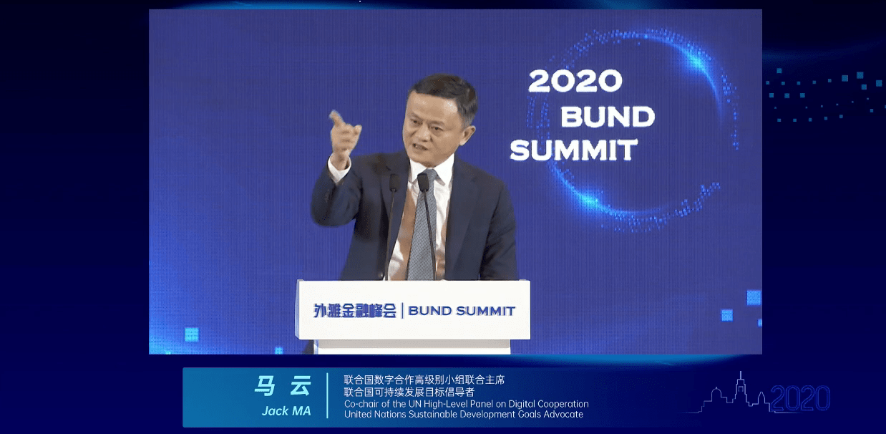
社交媒体联系构建
导火索
2020年10月24日，蚂蚁集团实际控制人马云在外滩金融峰会上高调批评日益严格的金融监管阻碍了金融创新，并称巴塞尔协议是“老人俱乐部”

Slide 44
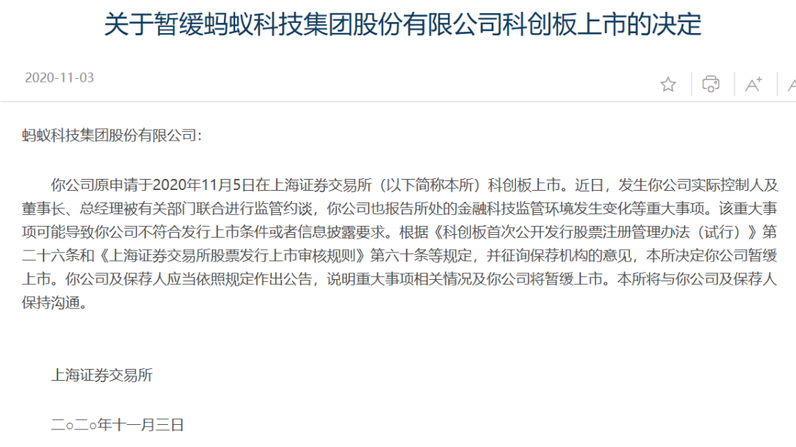
社交媒体联系构建
上市流程突然中止
11月3日，也就是在蚂蚁集团原本计划上市的两天前，上海证券交易所发布公告，宣布暂缓蚂蚁集团的上市进程。同时，香港交易所也宣布了蚂蚁集团暂缓H股上市决定。

Slide 45
社交媒体联系构建
蚂蚁集团的高知名度和突然终止上市，为我们构建社交媒体联系并评估其影响创造了条件
第一，这个事件是外生的。中止上市事件是一个突发事件，资本市场未能提前预期。
第二，事件发生的原因存在争议，可能涉及复杂的政商关系，中国的传统媒体等信息中介无法对其进行全面的公开讨论，使得利用社交媒体群体智慧来识别公司之间的经济联系，具有了特别的价值。
第三，这个事件是全球最大的IPO中止事件，会对资本市场产生重要的溢出效应，有助于清楚地观察到利用社交媒体构建的公司经济联系所产生的市场溢出效应。

Slide 46
社交媒体联系构建
社交媒体成为我们获取和分享信息的最重要渠道
如同社交媒体在其他国家所发挥的重要作用，中国的社交媒体也是中国民众传递信息，表达观点的重要平台。
而且凭借中国庞大的人口，中国的社交媒体具有数量庞大的用户。
除大众化的社交媒体外，中国多个财经门户网站也建立了专业化的社交媒体平台，向资本市场参与者提供专业、及时、海量的财经资讯和金融信息，并允许使用者在其中进行交流与互动。

Slide 47
社交媒体联系构建
东方财富网股吧
2006年1月正式上线，是中国网络财经信息服务业最早推出的互联网财经互动社区之一。截止到2021年1月，股吧上的发帖量已经达到2.94亿，而且这2.94亿个主贴还产生了6.8亿个跟帖，近两年每天的发帖量超过8万个。
网股吧论坛已经成为中国用户访问量最大、最具影响力的互联网财经互动社区之一，成为研究社交媒体和资本市场关系时的首选数据来源（Li et al.,2019；Ang et al.,2021）

Slide 48
社交媒体联系构建
社交媒体联系：一个公司的股吧子论坛中提到另一家公司的频次
如果投资者在一个公司的子论坛的讨论中，频繁提及另一家公司，则有理由相信这两家公司之间存在某种经济联系。
但在利用非正式用语盛行的社交媒体构建公司联系时，需要特别注意公司别称的问题
蚂蚁集团、蚂蚁金服（改名前的称呼）、支付宝（最重要的产品），都是蚂蚁集团
而且，在中文社交媒体中，作为知名商界人士，蚂蚁集团的主要管理者马云，也常常被人为称为“马爸爸”、“马老师”。
因此，为了更全面地度量这种社交媒体联系，我们利用词嵌入算法（Word2Vec），为“蚂蚁集团”、“马云”等种子词，寻找其在社交媒体中可能的别称。

Slide 49
社交媒体联系构建
词嵌入模型（Word2Vec）
Word2vec是Google于2013年提出的一个无监督深度学习算法（Mikolov et al.，2013），该算法的特点是利用上下文的语义关系进行模型训练，因此训练出的模型不仅可以识别词语，还可以“理解”文章上下文的语义关系。
“蚂蚁集团是中国最大的金融科技公司”、“支付宝是中国最大的金融科技公司”这两句话经常出现在训练语料中，则模型就会认为“蚂蚁集团”和“支付宝”属于近义词。
除近义词外，Word2Vec模型还可以帮助我们识别错别字
“蚂蚁集团”（“马义集团”、“马蚁集团”、“蚂义”）

Slide 50
社交媒体联系构建
利用Word2Vec方法寻找蚂蚁集团相关词汇关键步骤
第一步，建立种子词。由四名研究人员独立确定与蚂蚁集团相关的种子词，四名研究人员一致同意的词则列入种子词。
第二步，确定联想词。通过词嵌入模型（Word2Vec）对种子词进行扩充，得到与种子词相关的近义词、错别字等，称为联想词。每个种子词，扩充100个联想词。
第三步，人工筛选。经过筛选后得到的196个有效的联想词，但其中存在大量重复的词，例如蚂蚁集团和马云可能同时联想到了支付宝，而支付宝本来也在种子词当中。因此再经过剔除重复词后，我们共得到22个种子词的28个联想词。

Slide 51
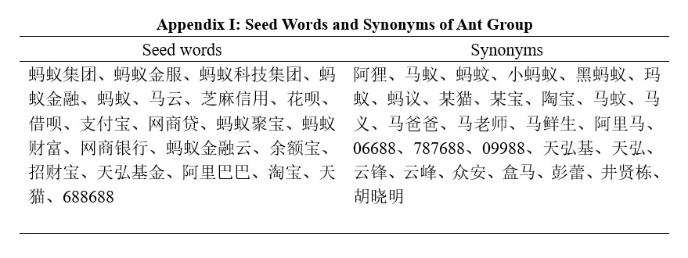
社交媒体联系构建
种子词和联想词

Slide 52
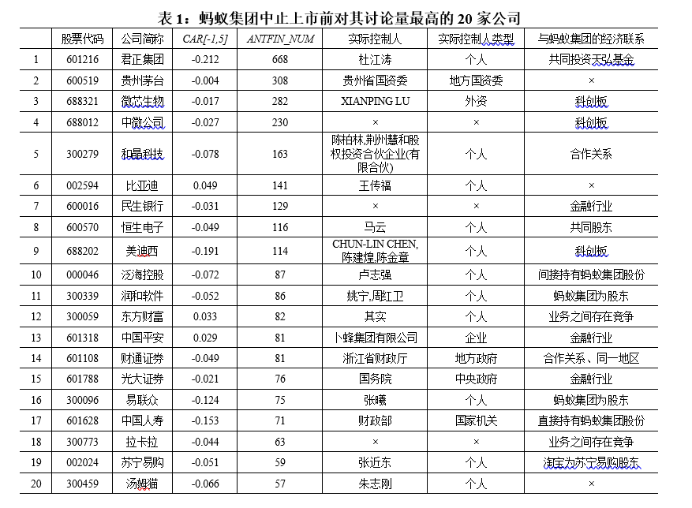
社交媒体联系构建
代表性公司对蚂蚁集团的关注度

Slide 53
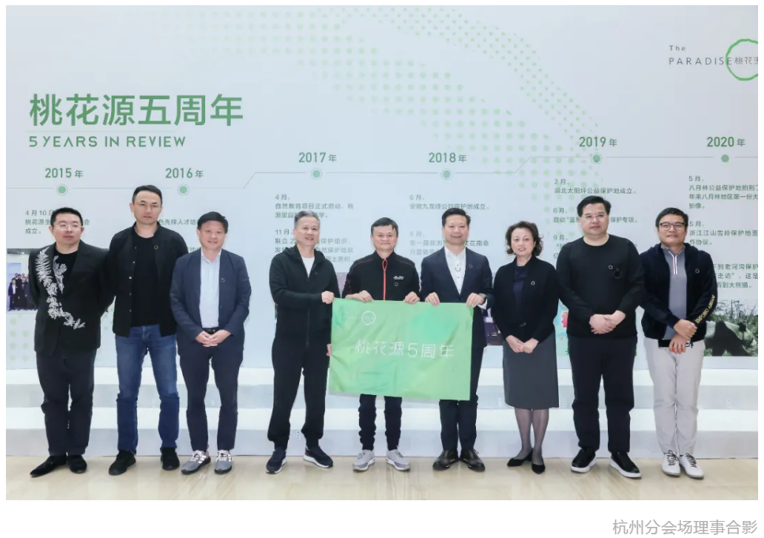
社交媒体联系构建
社交媒体联系识别隐性联系
一些与蚂蚁集团似乎没有什么明显经济联系的公司，也在其子论坛中大量讨论了蚂蚁集团
人工阅读了这些公司的一部分帖子，可以发现投资者及其他个体在社交媒体中的交流互动，对于挖掘这些公司与蚂蚁集团之间的联系确实可以提供一些证据。
东方财富股吧用户“XX9527”在2020年10月24日的发帖中指出汤姆猫（300459）的董事长朱志刚和蚂蚁集团实际控制人马云是朋友关系，并附加了合影照片
其他用户在跟帖中进一步指出照片中还有他们的共同朋友沈国军，其中沈国军是马云的挚友，是马云创立的湖畔大学校董之一

Slide 54
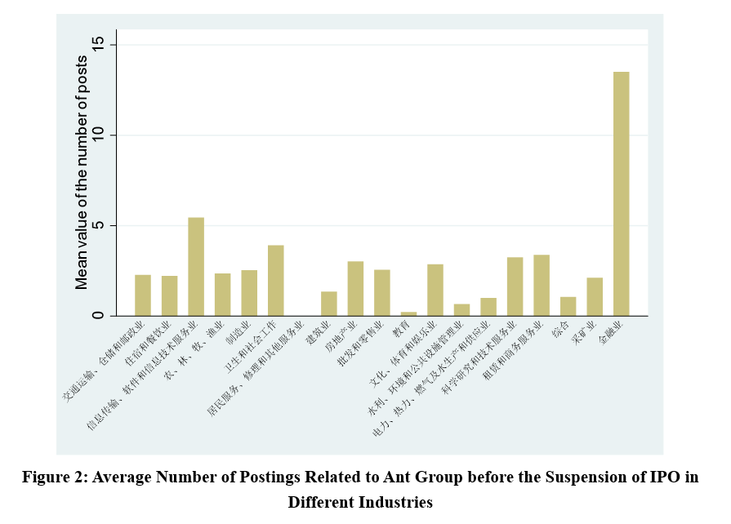
社交媒体联系构建
不同行业对蚂蚁集团的关注度
讨论蚂蚁集团最多的行业是金融行业和信息传输、软件和信息技术服务业。
蚂蚁集团是一家金融科技公司，其主要业务涉及金融业和信息技术业
其他行业也有一些公司讨论了蚂蚁集团

Slide 55
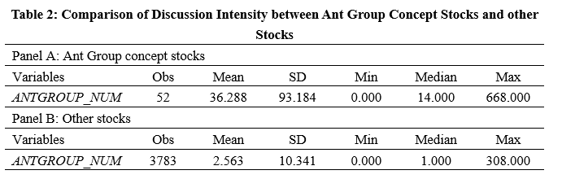
社交媒体联系构建
蚂蚁概念股公司和其他公司对蚂蚁集团的关注度
蚂蚁概念板相关公司对蚂蚁集团的讨论要明显多于其他公司
非蚂蚁概念板中也有一些公司对蚂蚁集团进行了一些讨论

Slide 56
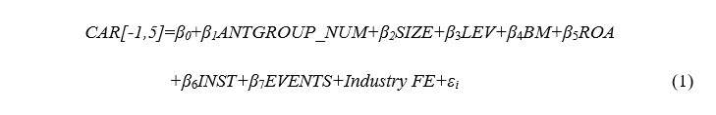
社交媒体联系构建
实证模型
事件研究方法：利用上市公司在蚂蚁集团中止上市事件前后某个窗口期的股票价格的变化（即累积超额收益率），来推断社交媒体联系的股价溢出效应
ANTGROUP_NUM表示某公司股吧子论坛中，在蚂蚁集团被中止上市之前讨论蚂蚁集团的帖子数量。主要使用蚂蚁集团中止上市事件日[-10,-2]窗口，即马云在上海发表对金融监管的批评意见到蚂蚁集团被宣布中止上市之前。
同时考虑主贴和跟帖。即对于某个帖子而言，其主贴或跟帖中包含了蚂蚁集团相关关键词，则认为这个帖子与蚂蚁集团相关，然后相关帖子数量汇总，即构成了这个公司与蚂蚁集团的社交媒体联系

Slide 57
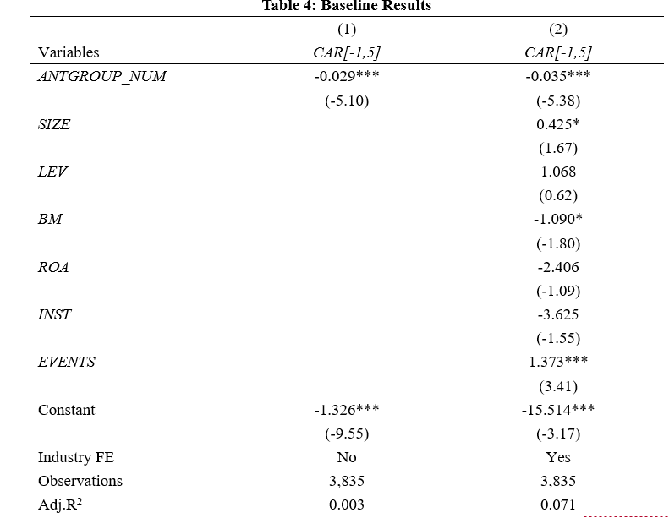
社交媒体联系构建
基准结论
当蚂蚁集团中止上市后，与蚂蚁集团存在社交媒体联系的公司的股价也受到负面冲击

Slide 58
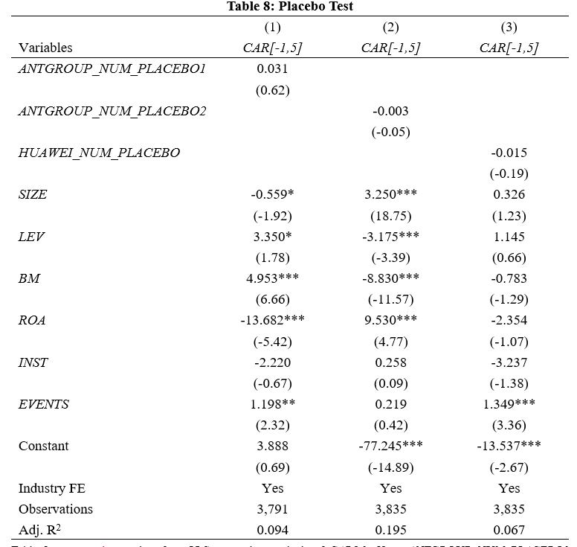
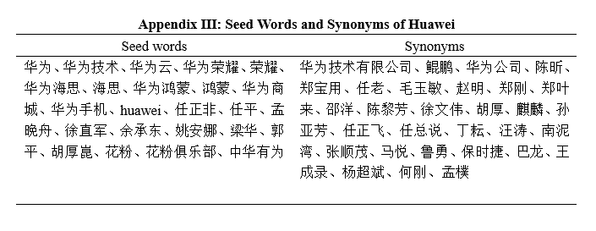
社交媒体联系构建
将对蚂蚁集团的讨论修改为对华为公司的讨论

Slide 59
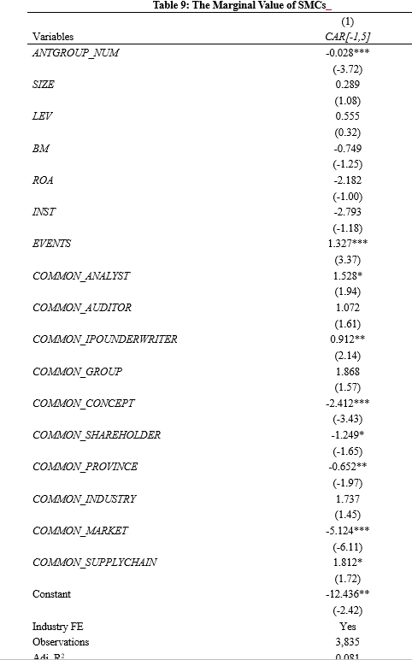
社交媒体联系构建
控制常见的显性经济联系
在模型（1）的基础上，进一步控制：
同一分析师（COMMON_ANALYST）
同一审计师（COMMON_AUDITOR）
同一IPO承销商（COMMON_IPOUNDERWRITER）
同一集团（COMMON_GROUP）
同一概念板块（COMMON_CONCEPT）
同一省份（COMMON_PROVINCE）
同一行业（COMMON_INDUSTRY）
同一市场（COMMON_MARKET）
同一供应链（COMMON_SUPPLYCHAIN）

Slide 60
社交媒体联系构建
主要结论
第一，社交媒体联系既能刻画显性的经济联系，也能刻画隐性的经济联系：与蚂蚁集团有股权关系、业务合作关系的上市公司的投资者和其他利益相关者，确实通过社交媒体更多地关注了蚂蚁集团；与蚂蚁集团没有直接显性经济联系的部分公司的投资者，也对蚂蚁集团存在很多讨论
第二，当蚂蚁集团暂缓上市之后，与蚂蚁集团存在社交媒体联系的公司累计超额收益率显著为负，即SMC产生了股价溢出效应
第三，这种社交媒体联系对公司其他经济活动也产生了溢出效应，即蚂蚁集团中止上市事件发生后，与蚂蚁集团存在社交媒体联系的公司，固定资产投资减少、金融资产投资增加、分析师跟踪减少、社交媒体投资者语调为负。

Slide 61



实验室公众号

